Slide 1
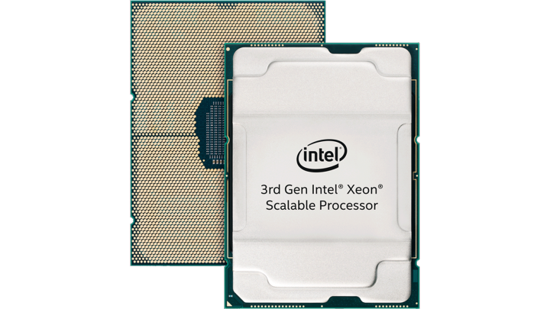
TERCEIRA GERAÇÃO XEON ESCALAR
Capacitando a transformação na era centrada em dados.

Slide 2
Foco
Eficiência e baixo TCO.
TCO é uma estimativa financeira projetada para consumidores e gerentes de empresas a avaliar os custos diretos e indiretos relacionados à compra de todo o investimento importante, tal como software e hardware.
A plataforma Intel® Xeon® foi projetada para a modernização de data centers e para gerar um TCO aprimorado. Os sistemas construídos na plataforma escalável Intel® Xeon® são projetados para fornecer serviços ágeis com desempenho aprimorado.

Slide 3
Xeon Insights
Desempenho Aprimorado
Velocidade e capacidade de memória DDR4 aumentadas
Oferece densidade de contagem de núcleos de múltiplos soquetes com até 40 núcleos por processador e até 320 núcleos por plataforma em uma configuração de 8 sockets.
Os aprimoramentos do subsistema de memória incluem suporte para octa channel de DDR4 a 3200 Mhz suportando 16 slots com até 256 GB por slot, capacitando a cada processador indexar até 4TB de memória DRAM.

Slide 4
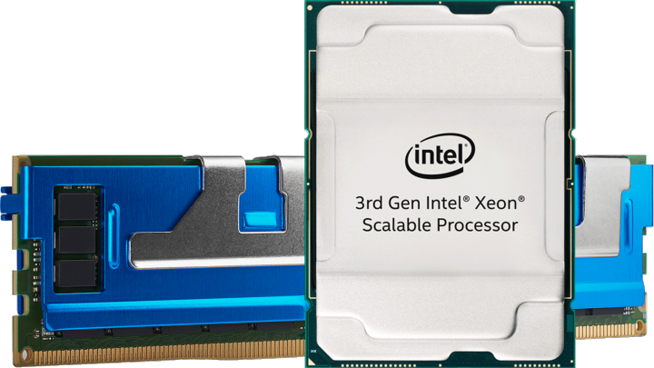

Slide 5
Xeon Insights
Intel® Deep Learning Boost com VNNI e bfloat16
O primeiro x86 da indústria a suportar o tipo de dado Brain Floating Point de 16 bits (blfoat16) e Instruções de Vetor de Rede Neural (VNNI) trazendo melhorias de inferência de inteligência artificial e desempenho de aprendizado, proporcionando até 1,93x mais desempenho no aprendizado de IA em comparação com a geração anterior.

Slide 6
Intel® Deep Learning Boost com VNNI e bfloat16
bfloat16
É um formato de número de computador ocupando 16 bits na memória de um computador, sendo uma versão truncada (16 bits) do formato de ponto flutuante de precisão única de 32 bits com a intenção de acelerar o aprendizado de máquina.
Bfloat16 é usado para reduzir os requisitos de armazenamento e aumentar a velocidade de cálculo de algoritmos de aprendizado de máquina.

Slide 7
bfloat16
FP32
S
EXPOENTE
MANTISSA
FP16
S
EXPOENTE
MANTISSA
bfloat16
S
EXPOENTE
MANTISSA

Slide 8
Xeon Insights
Intel® Ultra Path Interconnect (Intel® UPI)
Até seis canais Intel® UPI para incremento na largura de banda entre CPU para cargas de trabalho intensivas de I/O em relação à geração anterior, oferecendo o equilíbrio perfeito entre rendimento e eficiência energética .
UPI é uma interconexão de coerência de baixa latência para sistemas de multiprocessadores escaláveis com um espaço de endereço compartilhado. Ele usa um protocolo de coerência de snoop (seu objetivo é manter uma coerência de cache em sistemas de memória compartilhada distribuída) baseado em diretório com uma velocidade de transferência de até 10,4 GT/s . Os processadores suportados geralmente têm dois ou três links UPI.

Slide 9
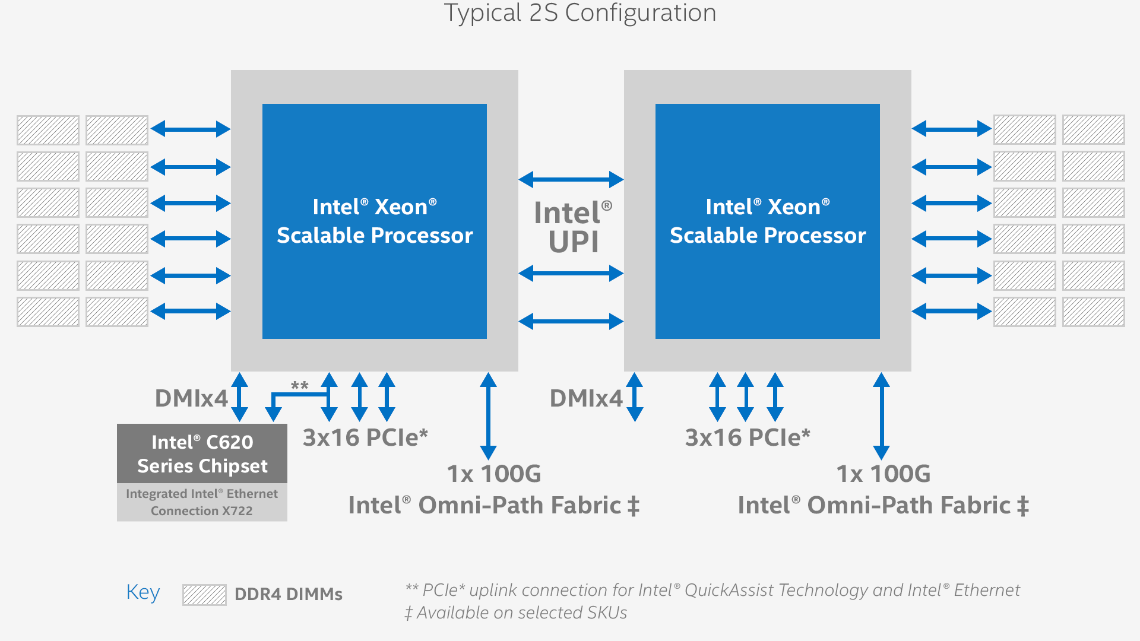

Slide 10
Xeon Insights
Intel® Advanced Vector Extensions 512 (Intel® AVX-512)
Intel® AVX-512 aumenta o desempenho e a taxa de transferência para as tarefas computacionais mais exigentes em aplicativos, como modelagem e simulação, análise de dados e aprendizado de máquina, compressão de dados, visualização e criação de conteúdo digital. Agora disponível com 2 instruções de Multiplicação Adição Fundida (FMA), começando com processadores Intel® Xeon® Gold 5300.

Slide 11
Xeon Insights
Suporte para SSDs Intel® Optane ™ e SSDs NAND Intel® QLC 3D
Reduz a latência e reduz os gargalos de acesso a dados. Projetadas para suportar os intensos requisitos de I/O de IA e análises cargas de trabalho no data center.

Slide 12
Business
Redução de exploits
Impedir explorações maliciosas
Manter a integridade da carga de trabalho
Garantia da integridade dos dados com sobrecarga
Alta disponibilidade
Eficiência de criptografia repouso

Slide 13
BUSINESS RESILIENCE
01
02
03
Intel® PFR
Intel® QAT
Intel® SecL - DC

Slide 14
BUSINESS RESILIENCE
Intel® PFR (Platform Firmware Resilience)
Uma solução baseada em Intel® FPGA que pode auditar as partes programáveis ​​de vários componentes dentro do sistema e detectar atividades suspeitas ou não autorizadas antes de liberar o servidor da reinicialização.

Slide 15
BUSINESS RESILIENCE
Intel® SecL - DC (Intel® Security Essentials e Intel® Security Libraries para Data Center)
Um conjunto de bibliotecas que fornecem funções básicas de segurança entregando APIs de software fáceis. Isso oferece flexibilidade para clientes que desejam desenvolver suas soluções personalizadas.
Atestando a segurança do sistema de nuvem para execução da aplicação.

Slide 16
BUSINESS RESILIENCE
Intel® QAT (Intel® QuickAssist)
Aceleração de hardware baseada em chipset para aumentar a compactação e as cargas de trabalho criptográficas permite maior eficiência, ao mesmo tempo que oferece transporte e proteção de dados aprimorados de até 100 GB/s em servidor, armazenamento e infraestrutura de rede.
Disponível apenas em determinados chipsets da série Intel® C620A.

Slide 17
SERVICE DELIVERY
Inovações e virtualização aprimorada por hardware em computação, rede, armazenamento e memória persistente que ajudam a alimentar várias nuvens com economia de custos.

Slide 18
SERVICE DELIVERY
Intel® SST (Tecnologia Intel® Speed ​​Select)
Perfil de desempenho (PP): cria perfis de trabalho para o servidor a depender do tipo de demanda.
Base Frequency (BF): permite controlar e direcionar a frequência de base, essencialmente permitindo que você 'ligue' para suas cargas de trabalho mais críticas, nos momentos mais críticos.

Slide 19
SERVICE DELIVERY
Intel® Optane ™ PMem (Intel® Optane ™ Persistent Memory)
Complementa a DRAM permitindo uma capacidade de memória do sistema expandida. Ajuda a acelerar o processamento da carga de trabalho e a entrega de serviços.
Cada módulo pode alcançar até 512 GB, podendo fornecer até 3 TB de memória persistente por socket.

Slide 20
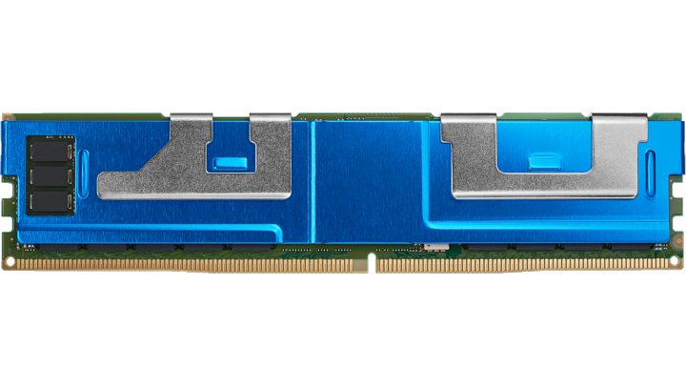

Slide 21
SERVICE DELIVERY
Intel® Optane ™ PMem (Intel® Optane ™ Persistent Memory)
Intel® Optane ™ Pmem permite até 4,5 TB de memória total por socket e 18 TB de memória total do sistema quando combinada com DRAM (em designs de 4 soquetes).
Em comparação com a primeira geração, a memória persistente Intel® Optane ™ série 200 oferece uma largura de banda de memória 25% maior em média.

Slide 22
SERVICE DELIVERY
Tecnologias de gerenciamento de infraestrutura Intel®
Essas tecnologias incluem: Intel® Resource Director (Intel® RDT) e a tecnologia de virtualização Intel® (Intel® VT) para detecção, geração de relatórios e configuração em nível de plataforma.
Application Device Queues (ADQ): Uma tecnologia aberta nos adaptadores de rede Intel® Ethernet série 800

Slide 23
SERVICE DELIVERY
Intel® Stratix® 10 NX FPGA
Voltado para aplicativos de IA que exigem muitas variáveis ​​a serem avaliadas em tempo real em vários nós, o Stratix 10 oferece:
Processamento de linguagem natural e detecção de fraude financeira.
Computação de IA acelerada com memória de alta largura de banda.
Matriz acelerada e operações vetoriais.
Rede integrada de alto rendimento.
Este FPGA pode ser reprogramado e otimizado conforme os modelos mudam e aumentam de tamanho.

Slide 24
SERVICE DELIVERY
Aumento na densidade de VMs
A plataforma escalável Intel® Xeon® de 3ª geração contém processadores projetados especificamente para fornecer densidade de VM aprimorada por nó e migração perfeita de VM em cinco gerações de processadores e plataformas Intel® Xeon®.
Essa plataforma permite maior utilização de recursos em processador, memória, armazenamento e I/O.

Slide 25


